Slide 1



01
  RESUMEN DE CARTA ENVIADA A PLAN INTERNACIONAL SOBRE NUEVA SUBVENCION
02
Presentado
Dra. Celina de Miranda
Presidenta del MCP-ES
03
04
Plenaria ME02-2025
20 de marzo de 2025

Slide 2




  Confirmación de la subvención entre el Fondo Mundial de Lucha contra el SIDA, la Tuberculosis y la Malaria y Plan International Inc.
01
  Nueva subvención SLV-H-MOH para El Salvador.
02
  INTRODUCCIÓN
Enfoque en diagnóstico, prevención y fortalecimiento de servicios.
03
  Get a placement test
04

Slide 3



2. FOCO ESTRATÉGICO
  Continuidad
  Aumento en presupuesto
Tres áreas clave:
Alcanzar a personas en mayor riesgo con un enfoque centrado en las personas.
Vinculación activa de personas en riesgo con servicios de prevención (PrEP).
Apertura de nuevos canales de servicio a través del sector privado.
con la subvención anterior, finalizada en diciembre de 2024
para mejorar el acceso a servicios de diagnóstico y prevención en poblaciones clave.
01
02
03

Slide 4






3. SOSTENIBILIDAD
El país entrará en proceso de transición en el ciclo 2028-2030.
Se requiere un plan de sostenibilidad para:
Se espera reducción del financiamiento del Fondo Mundial.
    Asegurar la continuidad de los socios implementadores.
    Integrar servicios en instituciones públicas y sector privado.
    Estrategias alternativas para mantener el acceso a los servicios.

Slide 5
01
4. MEDIDAS DE GESTIÓN
02
Acciones prioritarias para fortalecer la gestión del programa:
    Mejorar el indicador de positividad en poblaciones clave con estrategias específicas como auto-test y index-testing.
    Uso del sistema de información nacional SUMEVE para monitoreo y reportes.
    Apoyo a subreceptores en el desarrollo de un plan de sostenibilidad.
03
04

Slide 6
01
5. FINANCIAMIENTO Y DESEMBOLSOS
  Presupuesto total del primer año: US$ 2,877,678
  Buffer del primer semestre del año 2: US$ 2,045,298
  Plan de desembolsos:
    7 de enero de 2025: US$ 1,500,000 (ya desembolsado).
    24 de junio de 2025: US$ 1,320,725.34
    6 de enero de 2026: US$ 1,504,056.44
  Posibilidad de modificaciones según necesidades de flujo de caja.
02
03
04

Slide 7
01
6. PRÓXIMOS PASOS
02
  Misión del Fondo Mundial el 23 de marzo para discutir estrategias de sostenibilidad.
  Coordinación con subreceptores para la implementación de medidas.
  Monitoreo continuo del impacto y cumplimiento de objetivos.
03
04

Slide 8
CONCLUSIÓN
01
  Compromiso con la mejora continua y la maximización del impacto.
  Importancia de sostenibilidad financiera y operativa para la continuidad del programa.
  Agradecimiento por el esfuerzo conjunto en la implementación de la subvención.
02
03
04

Slide 9
CONCLUSIÓN
01
  Hay que tener en cuenta que este plan de desembolsos puede verse modificado a discreción del Fondo Mundial en función de diversos aspectos como la disponibilidad de fondos y las necesidades de flujo de caja del Receptor Principal, entre otros.
  Aprovechamos la oportunidad para desearles los mejores éxitos en la ejecución del nuevo periodo de implementación.
02
03
04

Slide 10
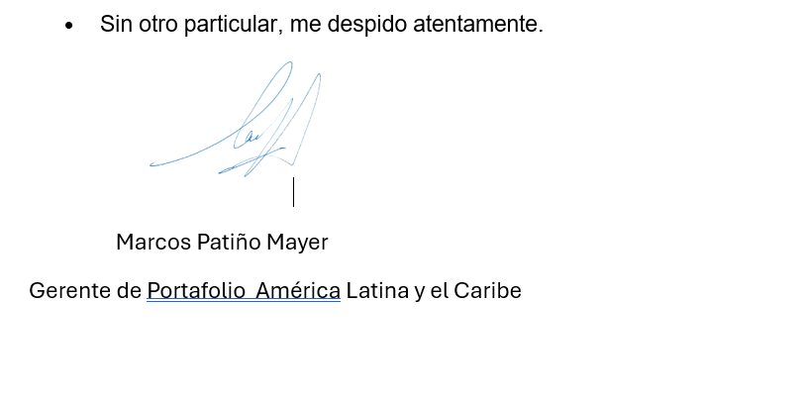

Slide 11
